Slide 10
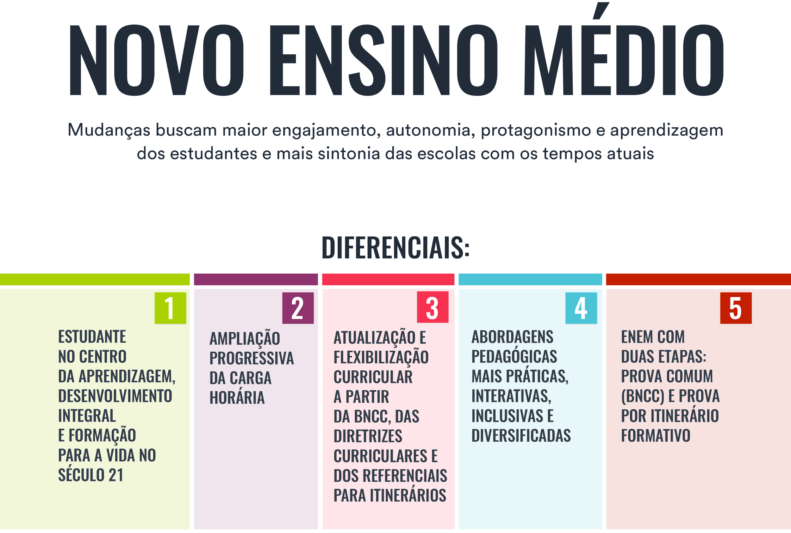

Slide 11
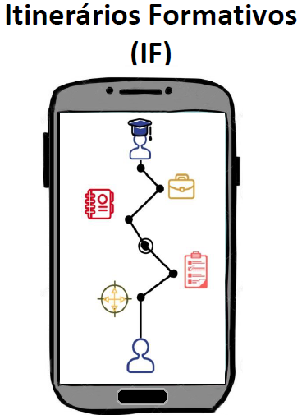

Slide 14
Marketing
Saúde, Nutrição e Tecnologia
Mundo tecnológico
Responsabilidade Social
Visões de mundo

Slide 15
Ciências Humanas
Mediação e Intervenção SocioCultural
Itinerário 1
Itinerário 3
Itinerário 2
Matemática
Investigação Científica
Ciências da Natureza
Processos criativos
Investigação Científica
Itinerário 5
Linguagens
Empreendedorismo
Processos Criativos
Itinerário 4
Linguagens + Matemática
Cultura Digital

Slide 16
Como fazemos?
Adequação da carga horária
Pesquisa com os alunos
Projeto de Vida
Resultados
100% preparada!
67 anos de muita tradição!
Objetivos personalizados, claros,
coerentes e
consistentes
Participação da equipe
Flexibilidade e autonomia

Slide 20
